Slide 1
VUI MỪNG CHÀO ĐÓN
CÁC EM ĐẾN VỚI BÀI HỌC MỚI!

Slide 2

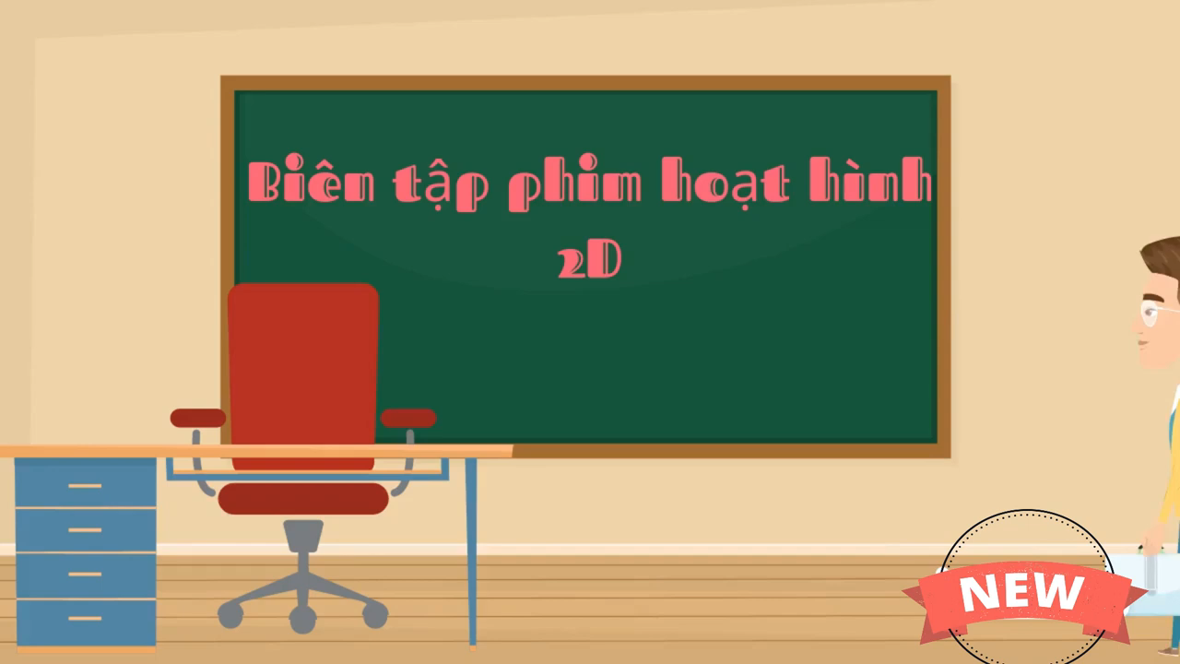


KHỞI ĐỘNG
Em hãy quan sát một đoạn phim hoạt hình, cho biết nội dung và những đối tượng có trong đoạn phim hoạt hình đó.

Slide 3
BÀI 6: LÀM PHIM HOẠT HÌNH TRÊN ANIMIZ

Slide 4

NỘI DUNG BÀI HỌC
01
02
Giới thiệu phim hoạt hình
Thực hành tạo phim hoạt hình

Slide 5

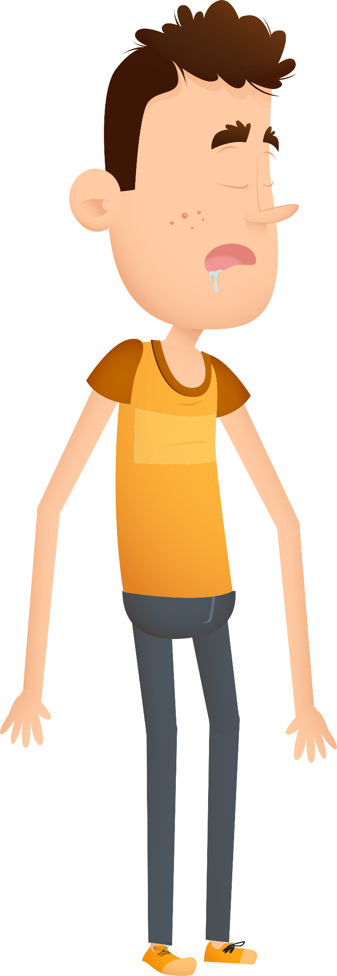


1. GIỚI THIỆU PHIM HOẠT HÌNH

Slide 6

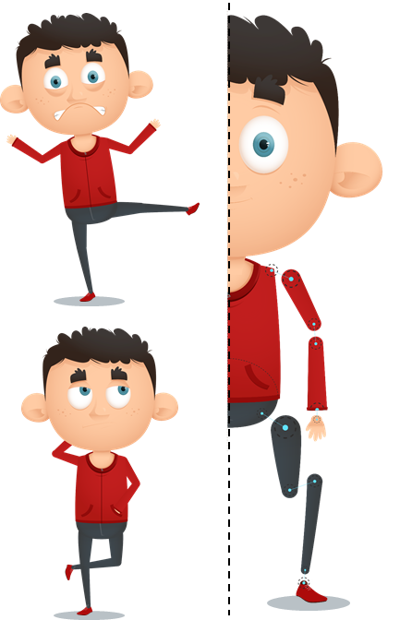
Thảo luận cặp đôi
Với phần mềm Animiz, em hãy dự đoán những bước nào trong làm phim hoạt hình sẽ được hỗ trợ bởi phần mềm.

Slide 7
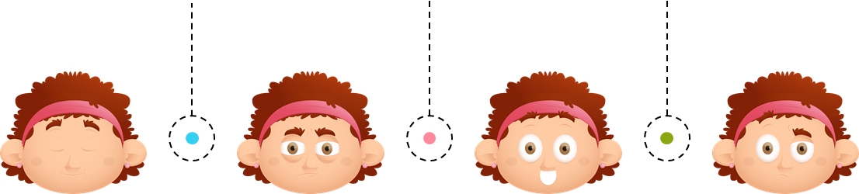
Việc mô phỏng chuyển động bằng cách chụp ảnh các bản vẽ, mô hình liên tiếp để tạo ra ảo giác chuyển động theo một trình tự được gọi là hoạt hình.
Khái niệm

Slide 8


Các bước cơ bản làm phim hoạt hình:
Lựa chọn chủ đề, xây dựng kịch bản.
1
6
Tạo hội thoại, phụ đề.
2
5
Thiết kế các nhân vật và các bối cảnh cho phim.
Tạo hiệu ứng.
3
4
Xây dựng bảng phân cảnh.
Thêm cảnh phim.

Slide 9

2. THỰC HÀNH LÀM PHIM HOẠT HÌNH

Slide 10

Sử dụng phần mềm Animiz tạo đoạn phim hoạt hình kể về một buổi lễ khai giảng năm học của trường em.
Nhiệm vụ:

Slide 11

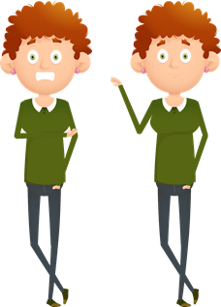
Hướng dẫn
Tạo phim hoạt hình đủ 8 bước:
Căn chỉnh thời gian xuất hiện của các nhân vật và đối tượng.
Chuẩn bị tư liệu cho phim hoạt hình
Tạo dự án phim hoạt hình và đưa ra các đối tượng vào phim hoạt hình
Xây dựng kịch bản phim hoạt hình.

Slide 12
Hướng dẫn
Tạo phim hoạt hình đủ 8 bước:
Tạo hành động và di chuyển cho các nhân vật
Lưu và xuất bản dự án phim hoạt hình.
Thêm hội thoại và phụ đề
Thêm hiệu ứng

Slide 13

Lưu ý
Xây dựng kịch bản: có thể tham khảo các mẫu video có sẵn ở phần mềm.
Thiết kế các nhân vật, chuẩn bị tư liệu cho phim: tham khảo các video mẫu để lấy tư liệu hoặc tìm theo các nhóm đối tượng của phần mềm. Các nhân vật có thể chọn trong nhóm đối tượng Roles.
Các bước tạo phim, cảnh phim, phân cảnh: thực hiện tương tự như hướng dẫn ở các bài trên với tạo video.
Chỉnh sửa phim: thực hiện tương tự như chỉnh sửa video đã được hướng dẫn ở các bài trước.

Slide 14

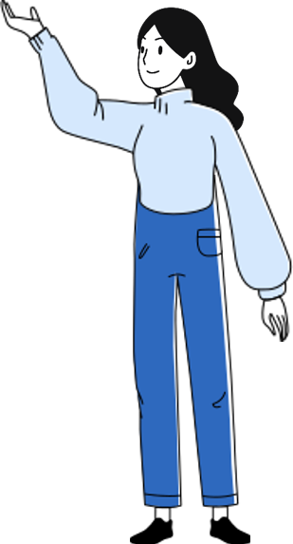
Phiếu tự đánh giá:
- Tiêu chí chấm: Tạo được video (2 điểm) Thời gian xuất hiện đối tượng hợp lí (2 điểm) Hình ảnh, âm thanh phù hợp (2 điểm) Hiệu ứng hợp lí (2 điểm) Video hay (2 điểm) - Điểm của nhóm tự đánh giá (10 điểm):...................................... - Điểm của nhóm bạn đánh giá (10 điểm): .................................. - Điểm GV đánh giá (10 điểm):..................................................... - Điểm của nhóm (trung bình cộng của 3 điểm trên đây):............

Slide 15





MẢNH GHÉP
MẢNH GHÉP
BÍ ẨN
BÍ ẨN

Slide 16

1
2
YÊU CẦU
Lựa chọn mảnh ghép để trả lời câu hỏi tương ứng. Nếu trả lời đúng câu hỏi, mảnh ghép sẽ được mở khóa…!!!
3
4
BẮT ĐẦU

Slide 17
1
2
Đây là một series phim hoạt hình của Mỹ, kể về cuộc đối đầu giữa hai con vật, phát sóng tập đầu tiên vào năm 1940.
3
4
ĐÁP ÁN
TOM & JERRY
NEXT
Notes:
Bấm vào từng mảnh ghép để mở câu hỏi. Bấm vào "Đáp án" để hiển thị kết quả. Bấm NEXT để đến phần Luyện tập

Slide 18
Câu 1: Bước đầu tiên cần thực hiện khi làm phim
hoạt hình là gì?
A. Xây dựng kịch bản
B. Chuẩn bị tư liệu
C. Tạo hành động cho các nhân vật
D. Lưu và xuất bản dự án

Slide 19
Câu 2: Để xuất bản phim hoạt hình và lưu trên
máy tính, ta chọn
A. Publish to cloud
B. Video
C. Gif
D. Save

Slide 20
Câu 3: Để tạo đối tượng nhân vật, trên thanh đối tượng ta chọn
A. Text
B. Animation Widget
C. Sound
D. Roles

Slide 21
Câu 4: Để lưu dự án phim hoạt hình với định dạng ảnh động, ta chọn
A. Publish to cloud
B. Video
C. Gif
D. Save

Slide 22

ĐÁP ÁN SAI !!
MẢNH GHÉP
Notes:
Bấm vào "mảnh ghép" để quay về slide lật mảnh ghép

Slide 23

CHÍNH XÁC!!
ĐÁP ÁN : A
MẢNH GHÉP
Notes:
Bấm vào "mảnh ghép" để quay về slide lật mảnh ghép

Slide 24
CHÍNH XÁC!!
ĐÁP ÁN : B
MẢNH GHÉP
Notes:
Bấm vào "mảnh ghép" để quay về slide lật mảnh ghép

Slide 25
CHÍNH XÁC!!
ĐÁP ÁN : C
MẢNH GHÉP

Slide 26
CHÍNH XÁC!!
ĐÁP ÁN : D
MẢNH GHÉP
Notes:
Bấm vào "mảnh ghép" để quay về slide lật mảnh ghép

Slide 27


LUYỆN TẬP
Trong các câu sau, những câu nào đúng?
Nên sắp xếp các phân cảnh trong phim hoạt hình theo thứ tự tùy ý.
Để tạo hành động cho các nhân vật hoạt hình trong Animiz, có thể sử dụng các hiệu ứng và các ảnh động.
Animiz hỗ trợ đưa ra ý tưởng kịch bản phim hoạt hình từ các video mẫu có sẵn.
Thiết kế các nhân vật, đối tượng cho phim hoạt hình là bước cuối cùng trong quy trình làm phim hoạt hình.

Slide 28

VẬN DỤNG
Em hãy bổ sung thêm một cảnh giới thiệu về lớp học của em vào dự án phim hoạt hình trong bài thực hành. Tạo hiệu ứng chuyển cảnh cho các cảnh trong phim hoạt hình.

Slide 29
HƯỚNG DẪN VỀ NHÀ
01
02
03
Ôn tập kiến thức đã học về làm phim hoạt hình
Hoàn thành bài tập trong phần vận dụng
Chuẩn bị bài sau - Bài 7: Thực hành tổng hợp

Slide 30
CẢM ƠN SỰ CHÚ Ý
LẮNG NGHE CỦA CÁC EM!

